Slide 1

Usuario
Contraseña
Registrarse
Enter

Slide 2
Registro
Estado
Actualizar
Estado

Slide 3

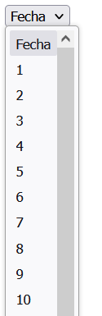

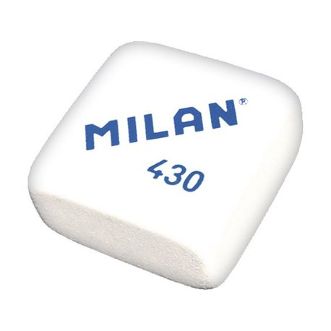
Mañana
Tarde
Noche

Slide 4




Estado
Descripción
Guardar

Slide 5
Registro
Estado
Actualizar
Estado

Slide 6
Estado
Descripción
Guardar

Slide 7
Usuario
Contraseña
Registrarse
Enter

Slide 8
Nombre
Apellido 1
Apellido 2
Alias/Usuario
Contraseña
Registrarme
Gmail

